Slide 1
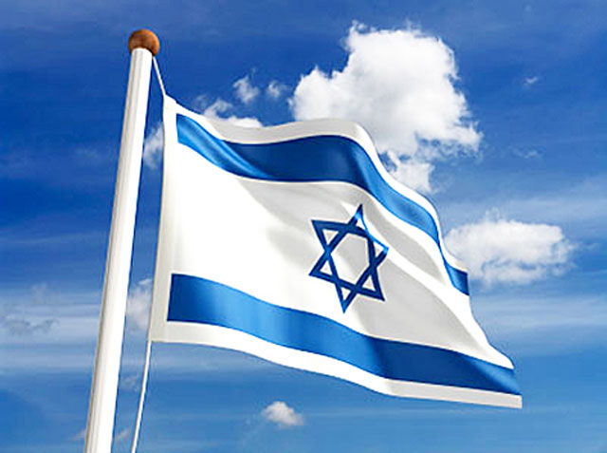
Ізраїльська держава

Slide 2
Повна офіційна назва країни Ізраїльська держава
Столиця країни Тель-Авів (з серпня 1980 р. Єрусалим)
Кількість населення 8 134 100 чол. ( 2013 р.)
Валюта Ізраїльський новий шекель (ILS)
Офіційні мови Гебрейська, арабська
Площа 20 770 км²
Форма правління парламентська республіка
Законодавча влада парламент —кнесет
Виконавча влада уряд — кабінет міністрів
Адміністративний устрій 6 округів (махоз), 15 підокругів (нафат) та 50 природних регіонів.
Оголошено незалежною 14 травня 1948
Національний склад багатонаціональна держава

Slide 3
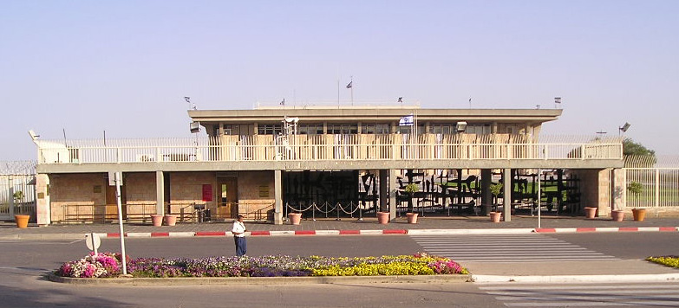
Будівля Ксенету

Slide 4
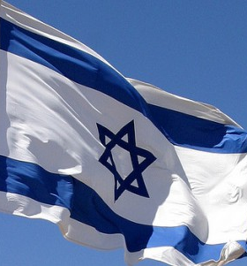

Символіка Ізраїлю
Гімн
«Гатіква» הַתִּקְוָה Надія
Прапор
Герб

Slide 5
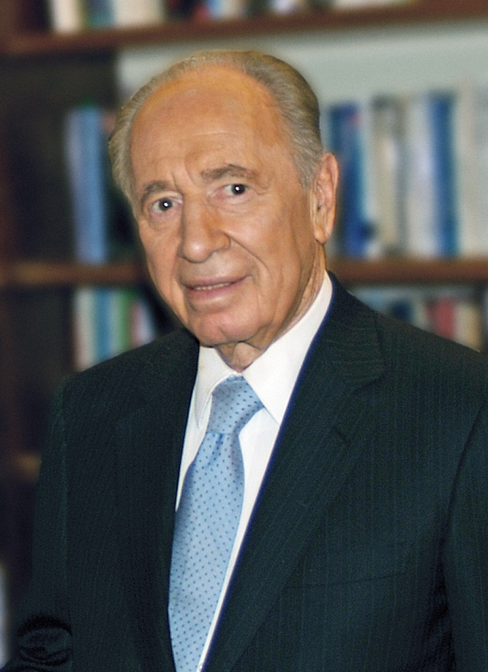
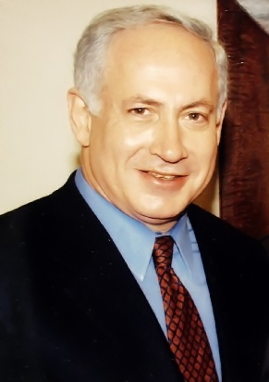
Верхівка влади
Президент
Шимон Перес
Прем'єр-міністр
Біньямін Нетаньягу
На посаді з 15 липня 2007
На посаді з 31 березня 2009

Slide 6
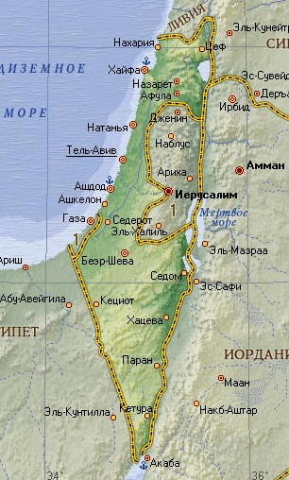
Формування території
Кордони Ізраїлю обумовлені британським мандатом від 1922.
Кордони Ізраїлю з Єгиптом і Йорданією були обумовлені в рамках мирних договорів з цими країнами.
З Ліваном в рамках угоди про перемир'я 1949.
Кордон з Сирією, як і раніше, не врегульовано.
Про делімітацію кордону між Ізраїлем та палестинськими територіями також ще належить провести переговори.

Slide 7
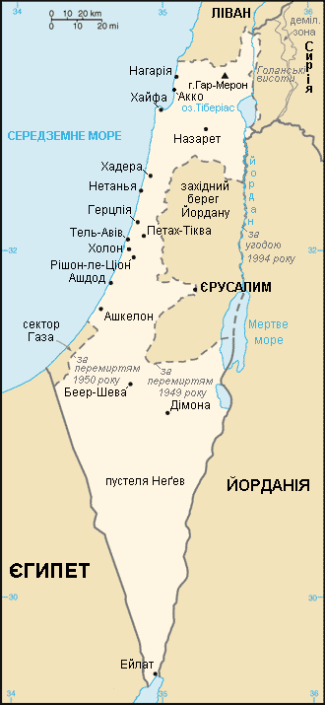
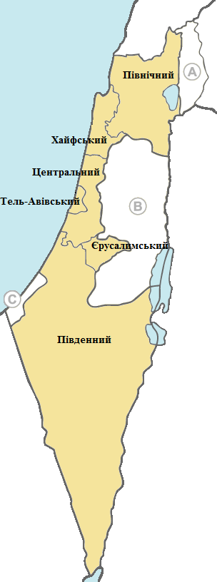
Економіко-географічне положення
Ізраїль розташований на Близькому Сході та межує:
на півночі з Ліваном;
на сході з Сирією і Йорданією;
на півдні з Єгиптом;
на сході та південному заході — з палестинськими територіями.
Із заходу береги країни омивають води Середземного моря (188 км); на сході частина кордону проходить по Мертвому морі (56 км); на крайньому півдні Ізраїль має вихід до Акабської затоки Червоного моря (10 км).
Загалом, територія, що контролюється країною, становить 27 799 км²

Slide 8
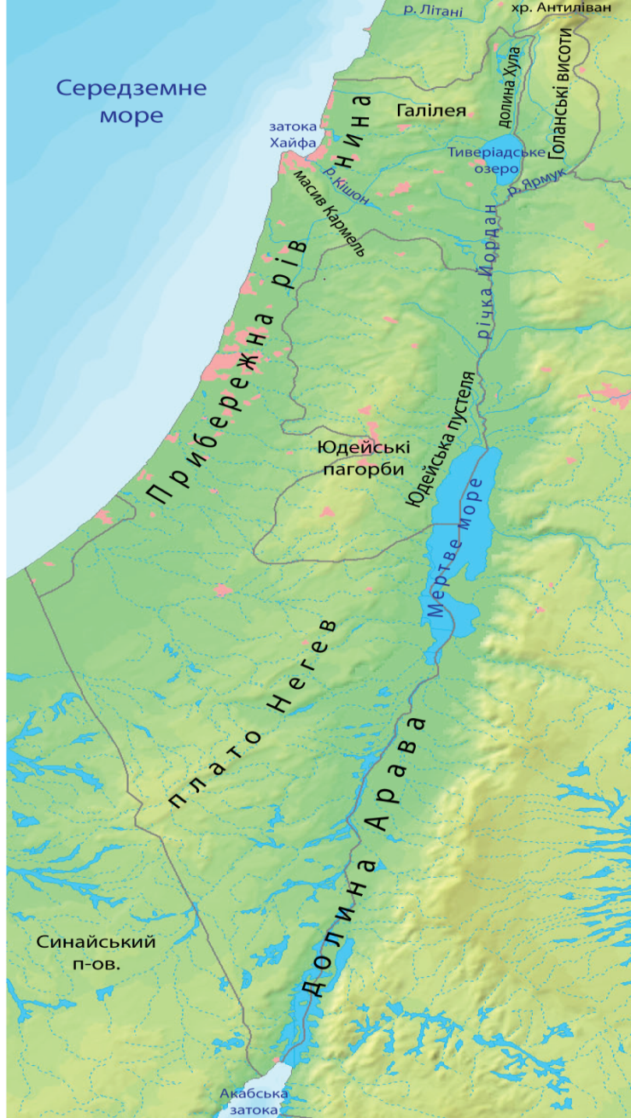
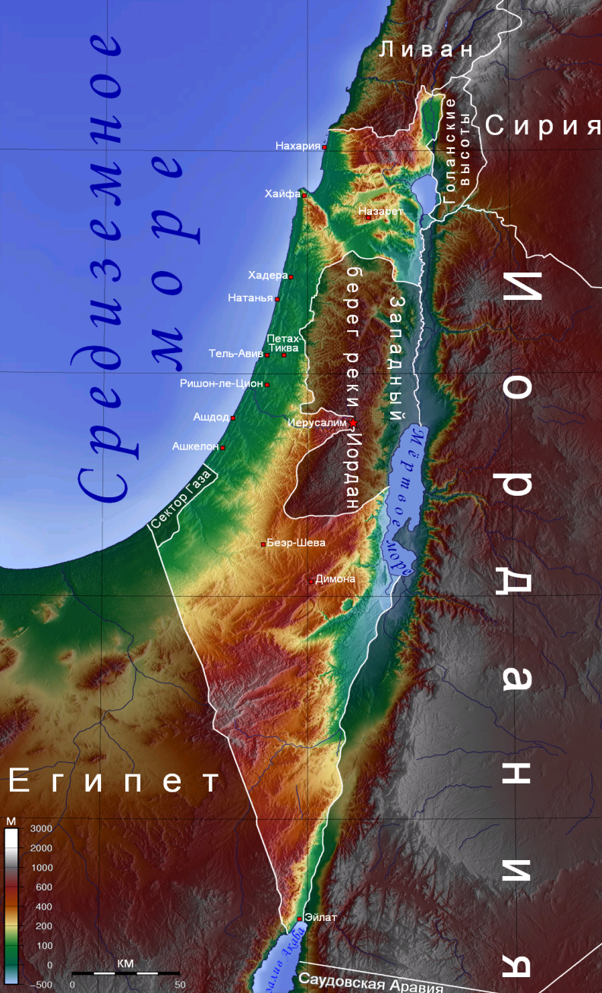
Рельєф

Slide 9
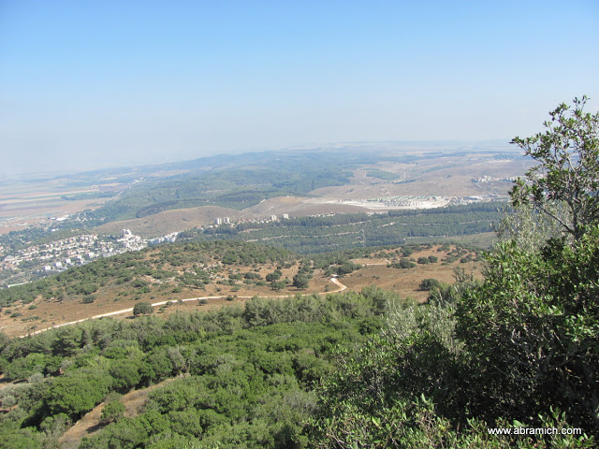
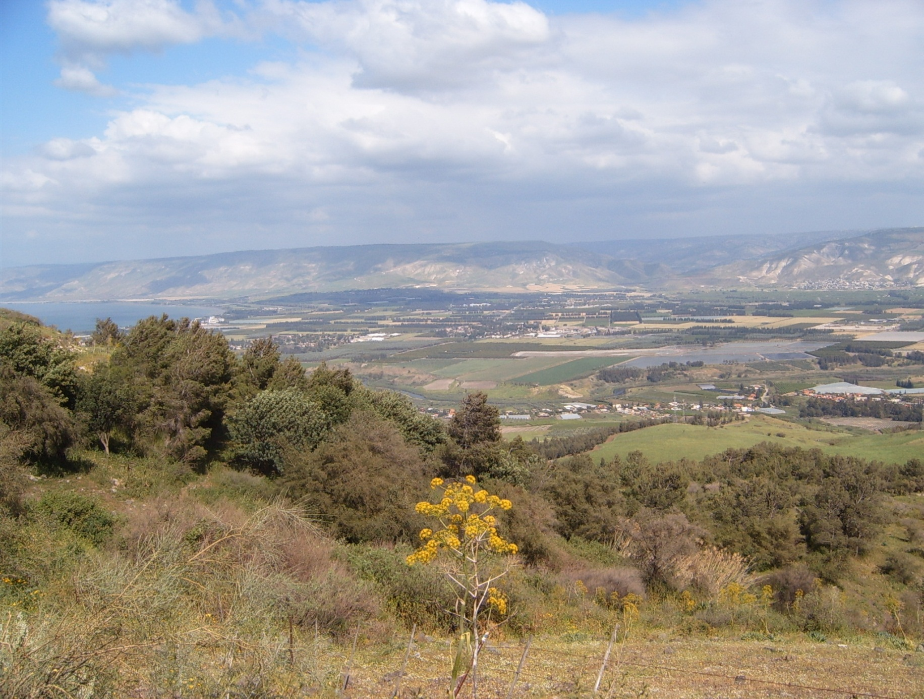
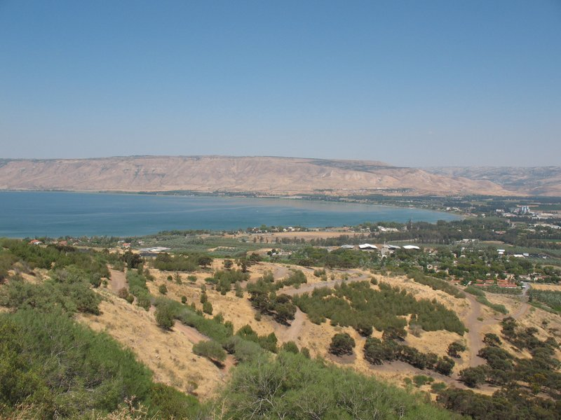
Плато Галілея

Slide 10
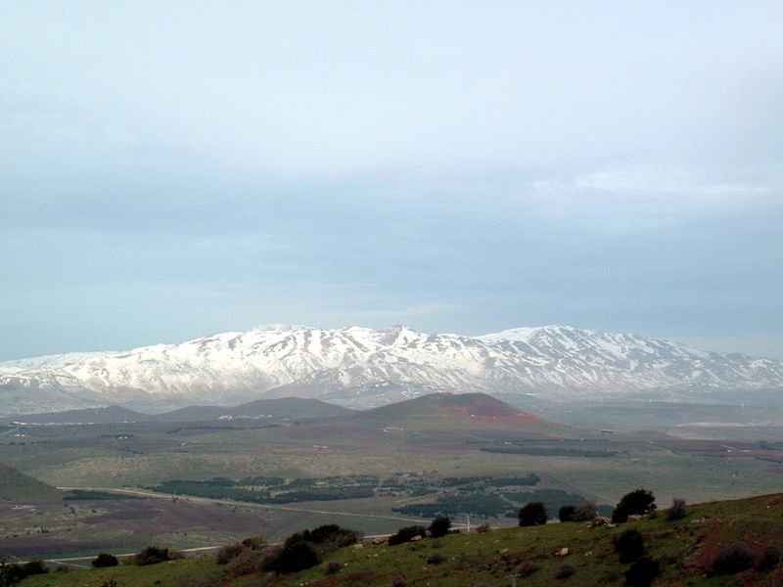
Гора Хермон

Slide 11
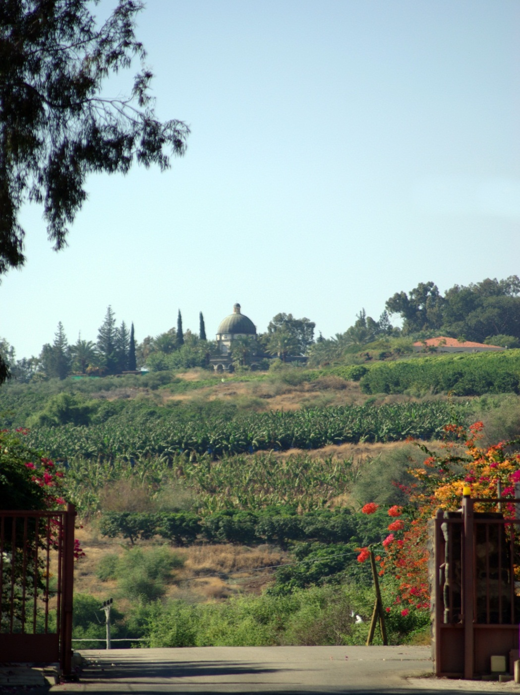
Гора Блаженств

Slide 12
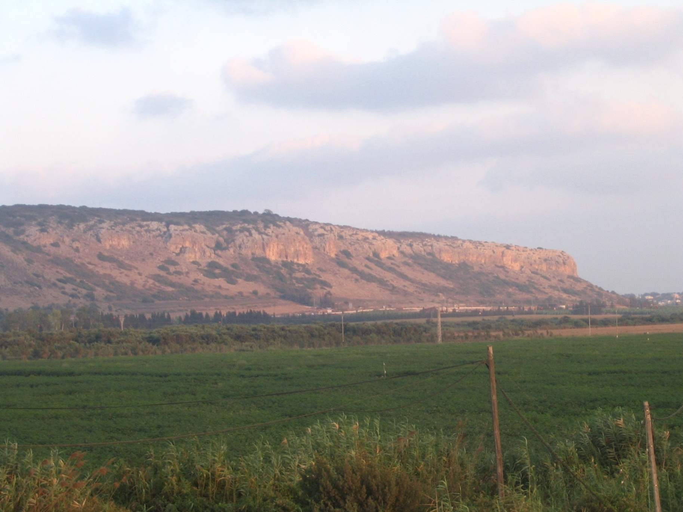
Гора Кармель

Slide 13
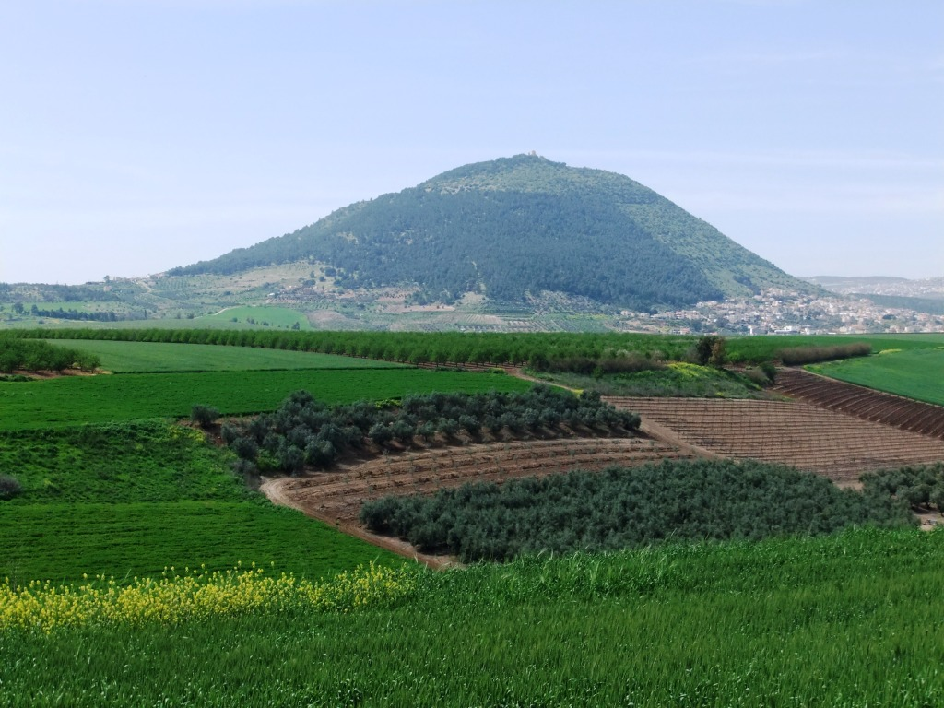
Гора Фаворит

Slide 14
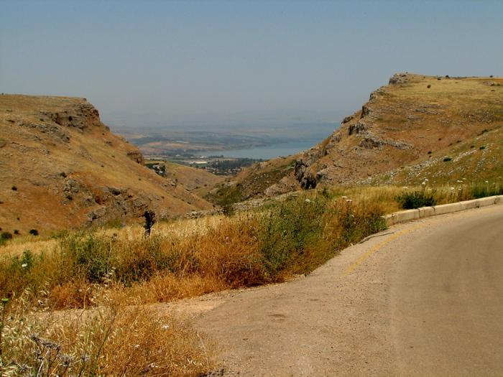
Гора Арбель

Slide 15
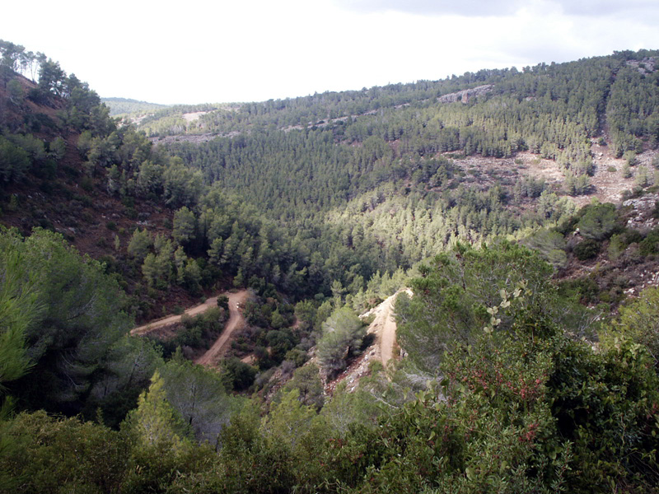
Пагорби Юдеїв

Slide 16
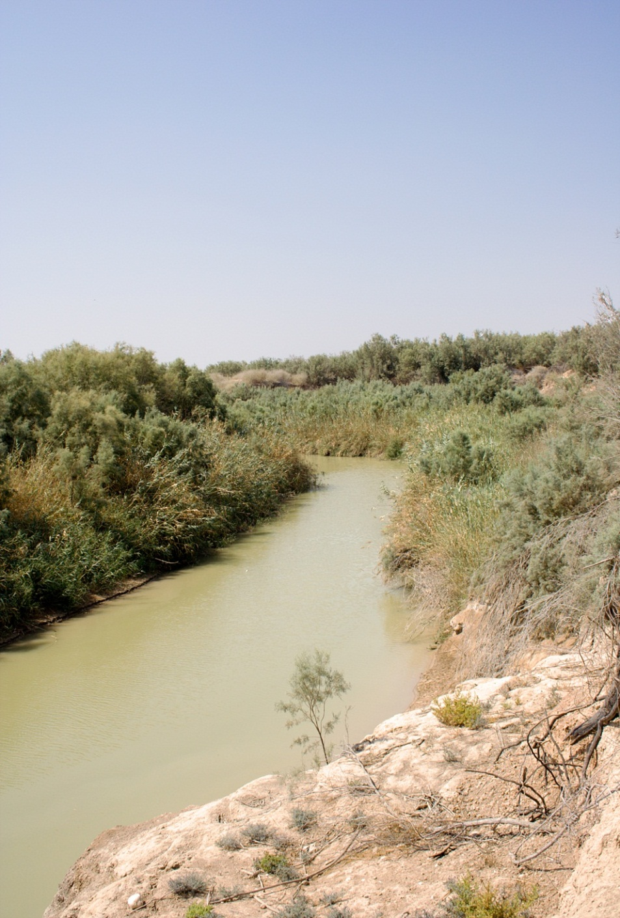
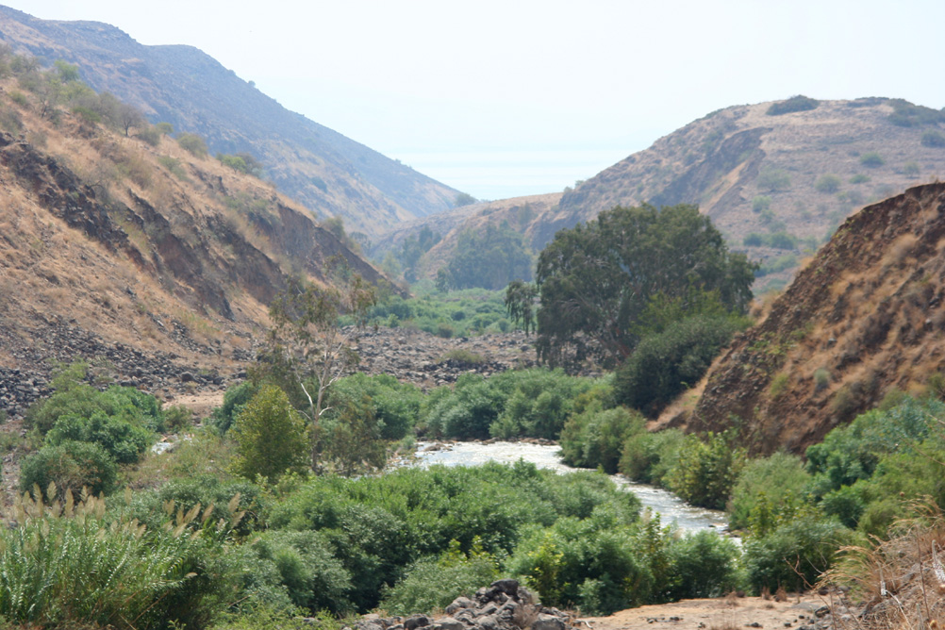
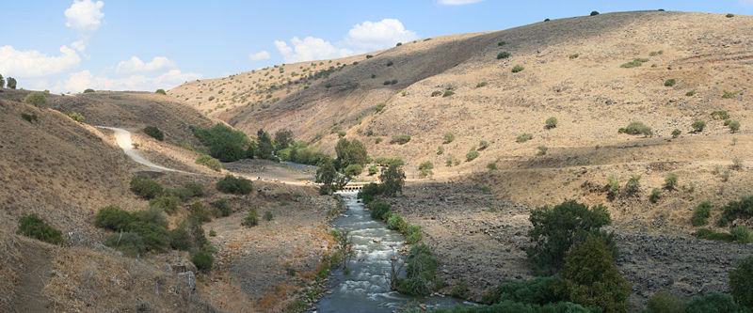
Річка Йордан

Slide 17
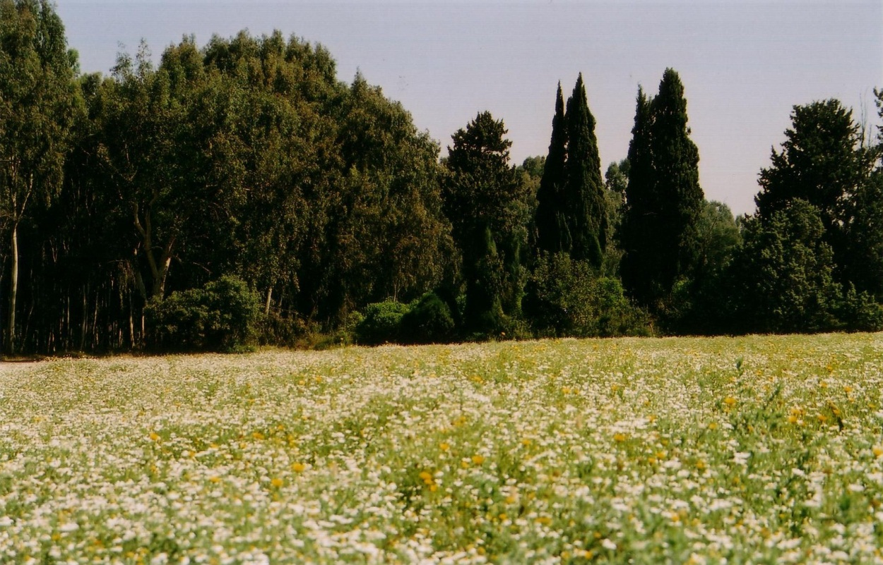
Низовина Шарон

Slide 18
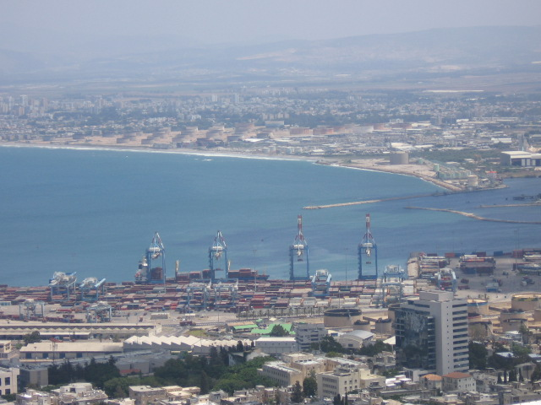
Затока Хайфа

Slide 19
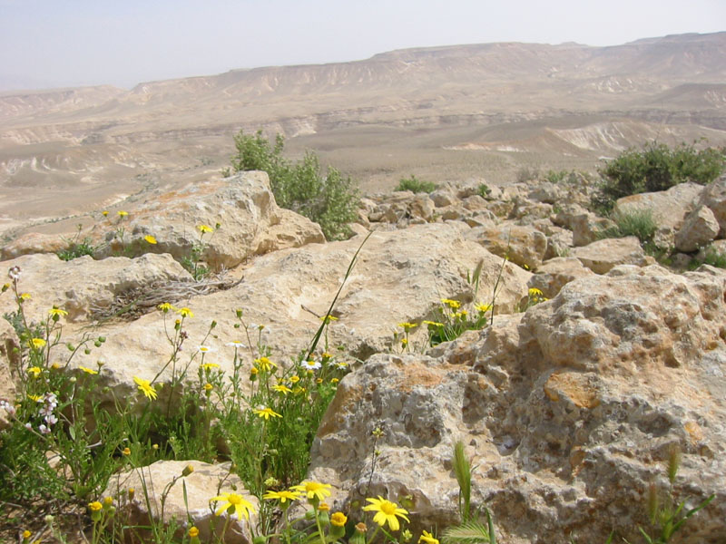
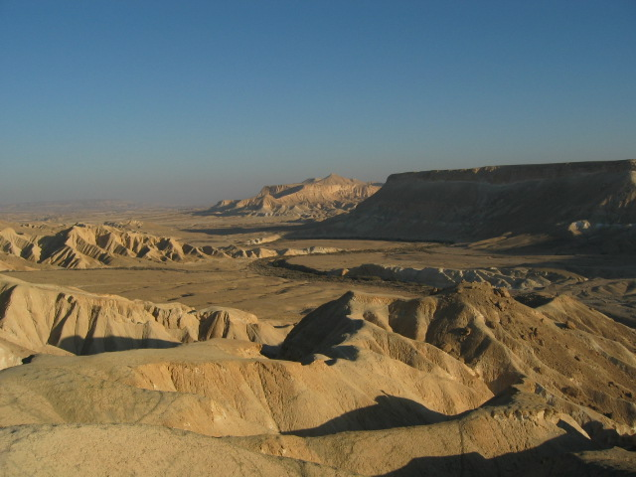
Плато Негев

Slide 20
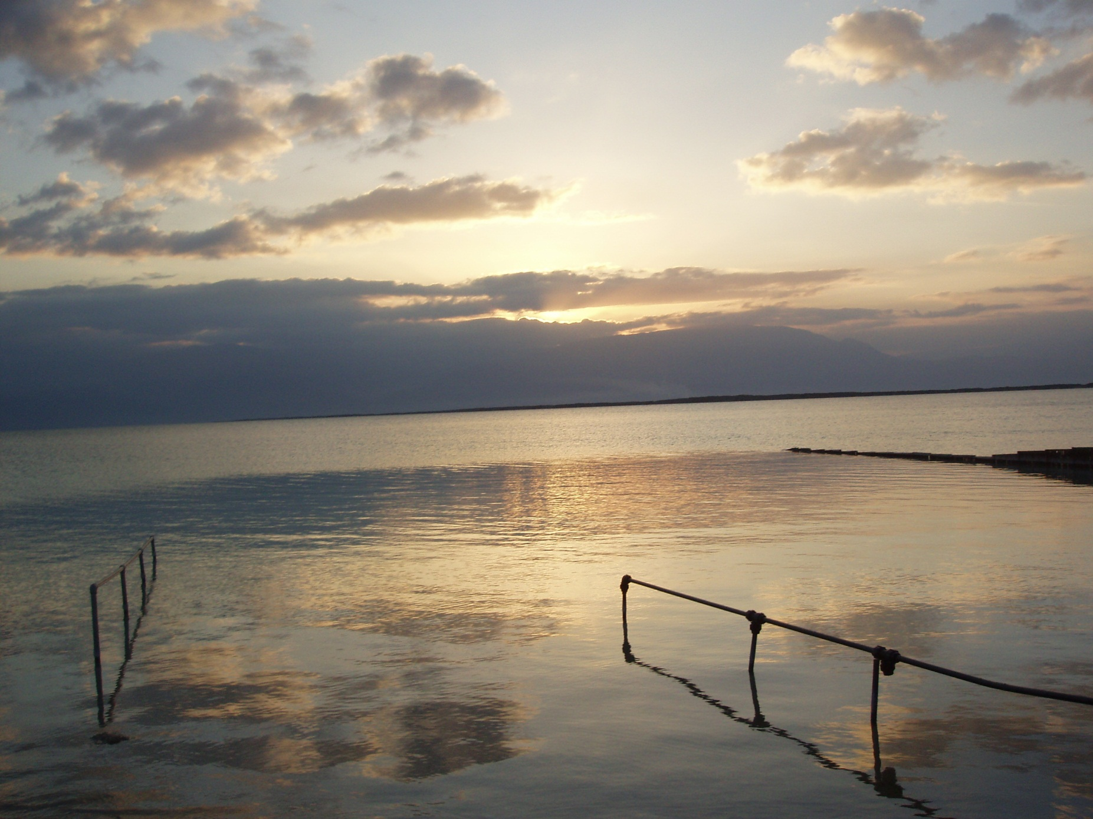
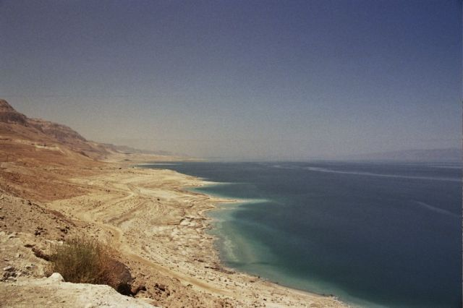
Мертве море

Slide 21
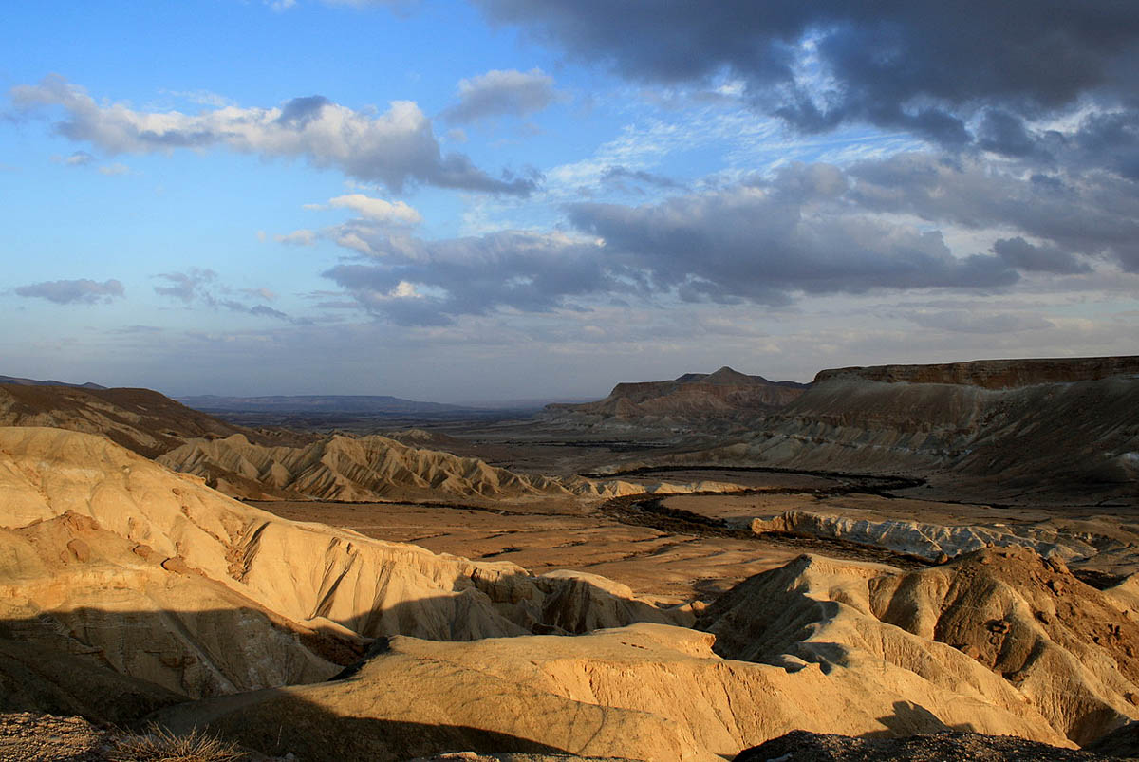
Долина Арава

Slide 22
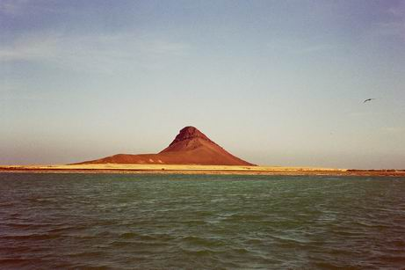
Червоне море

Slide 23
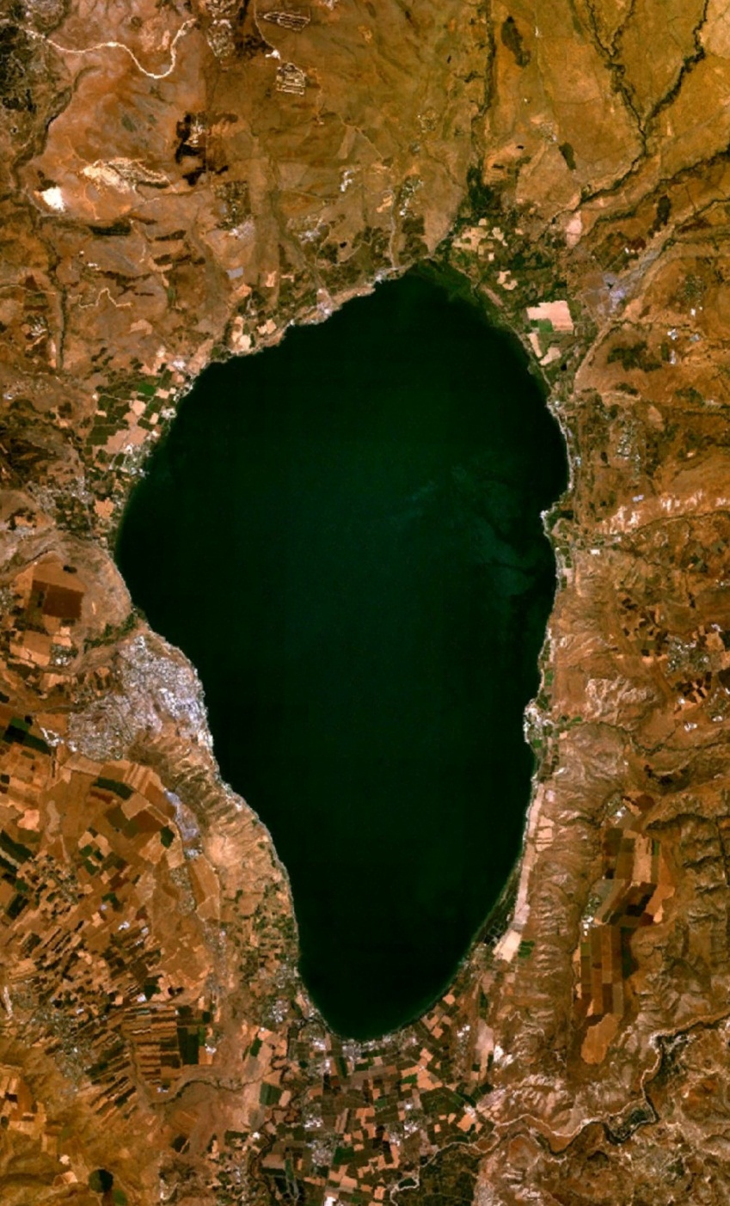
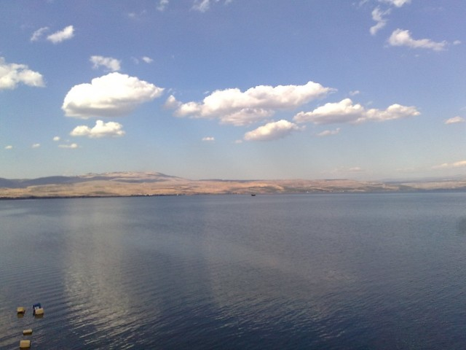
Тиверіадське озеро

Slide 24
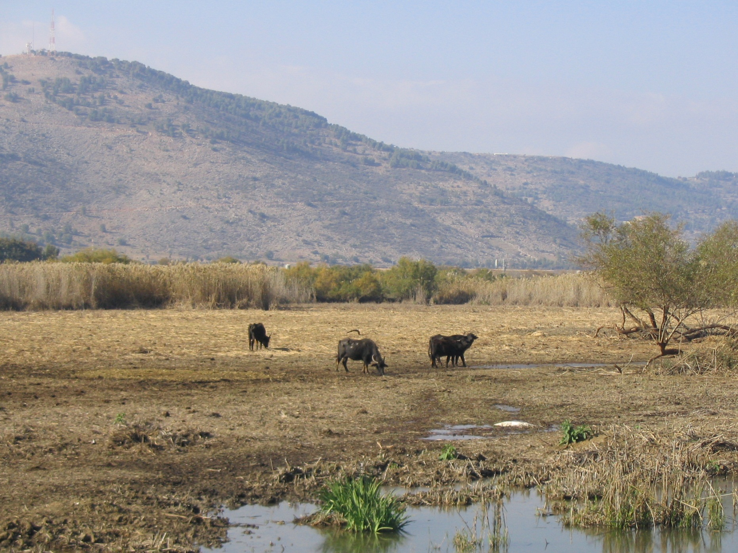
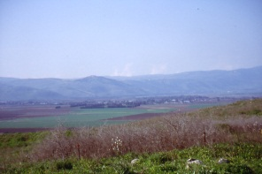
Долина Хула

Slide 25
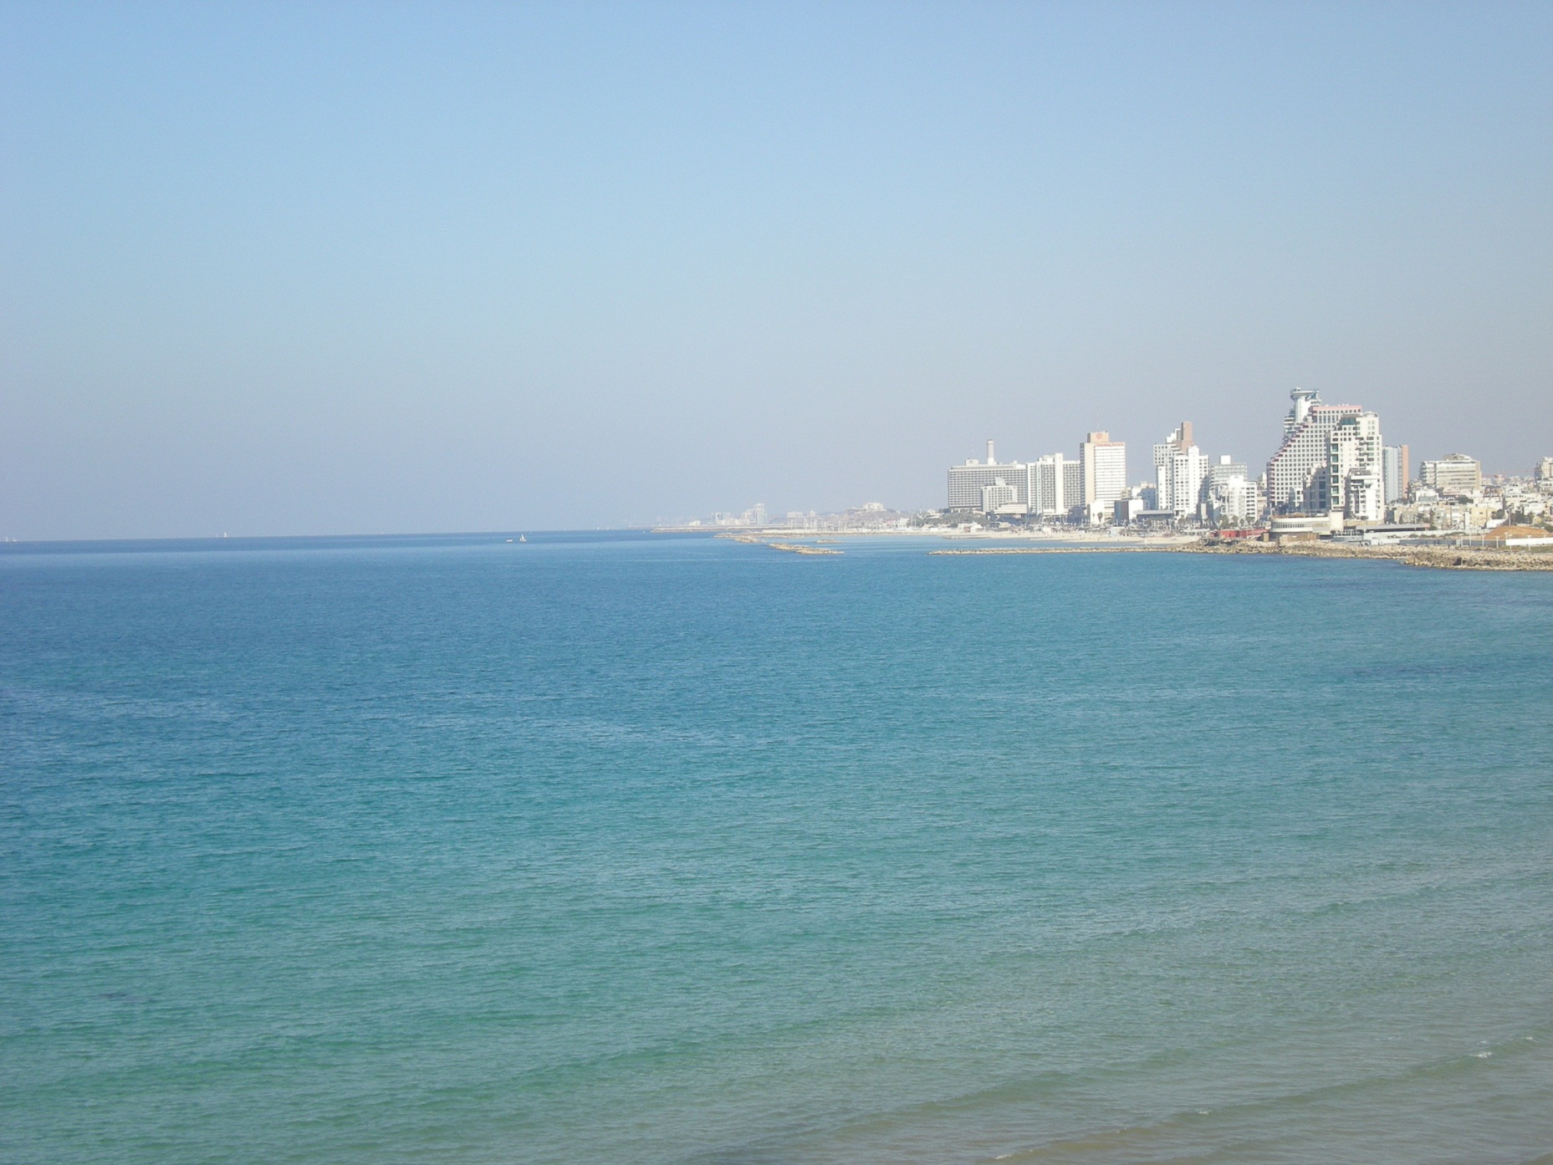
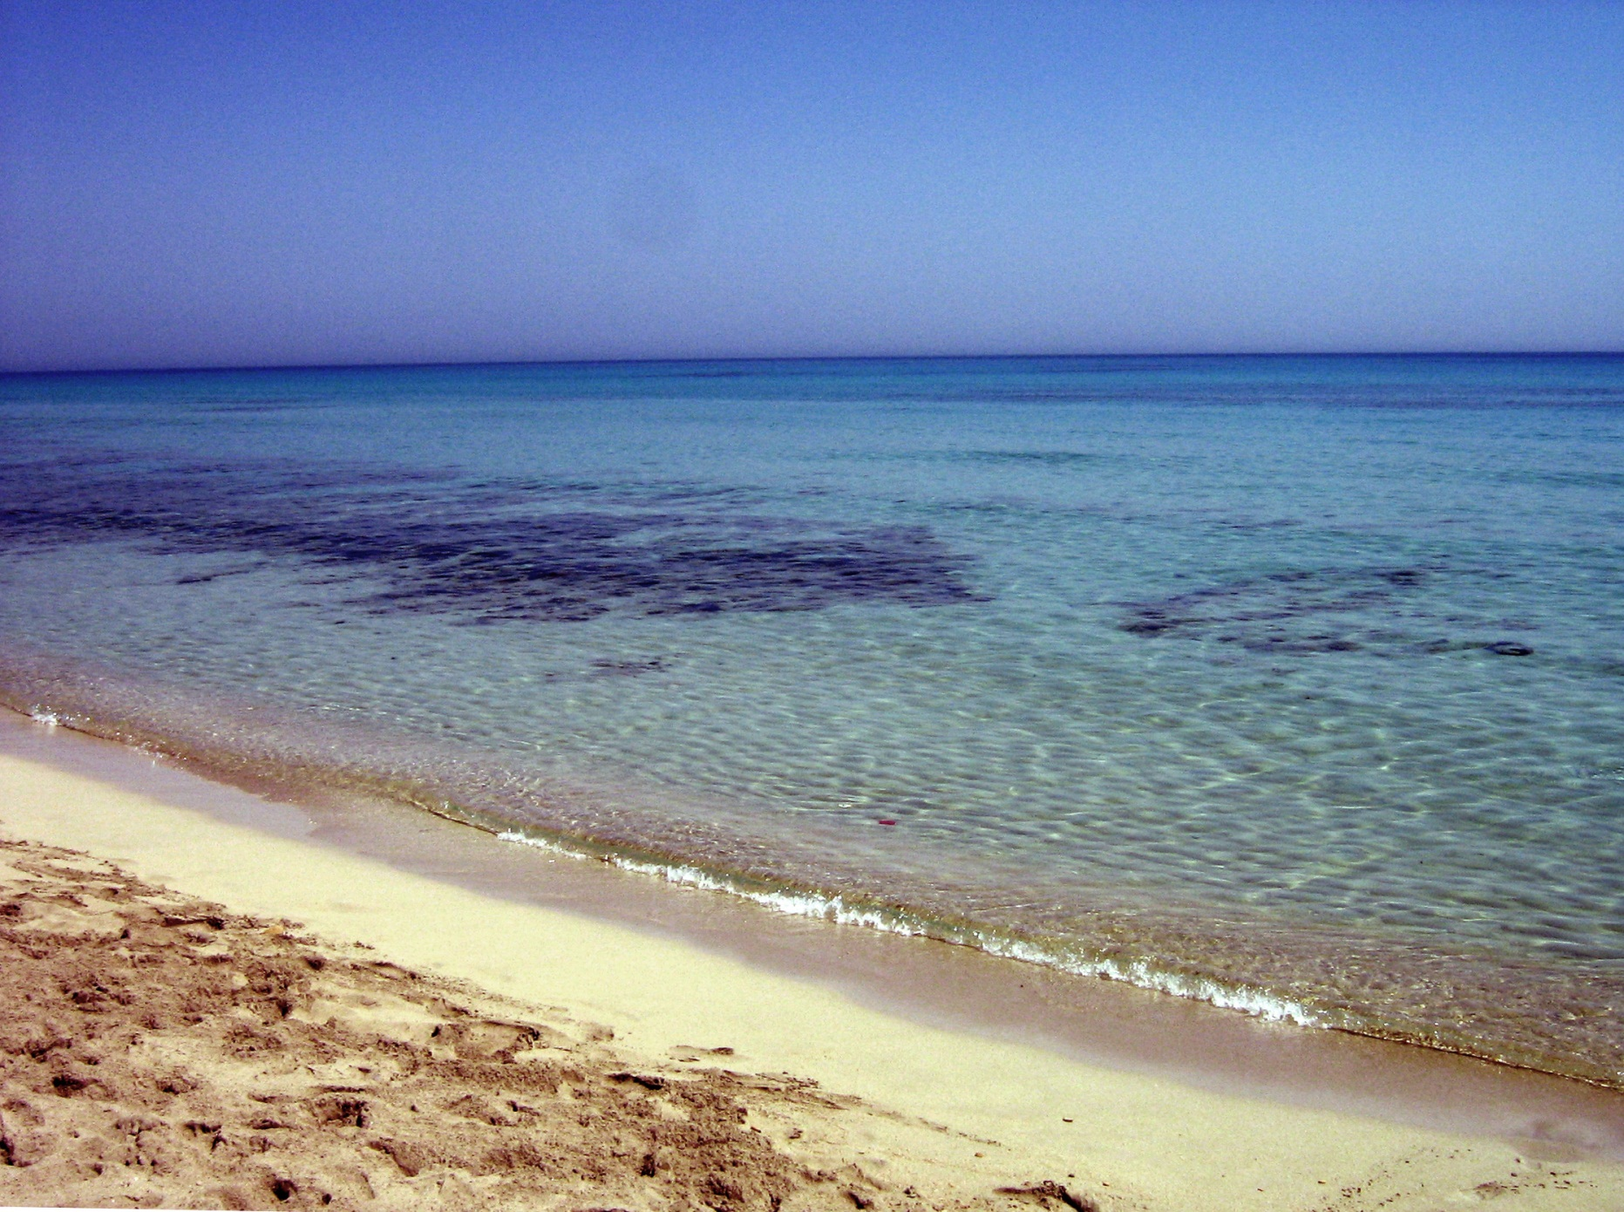
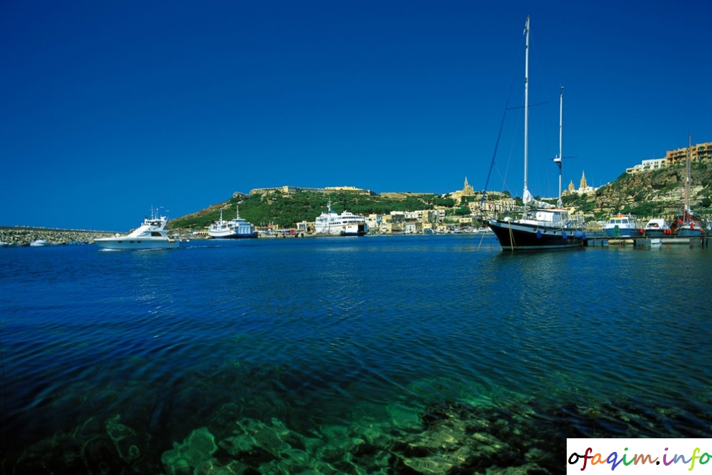
Середземне море

Slide 26
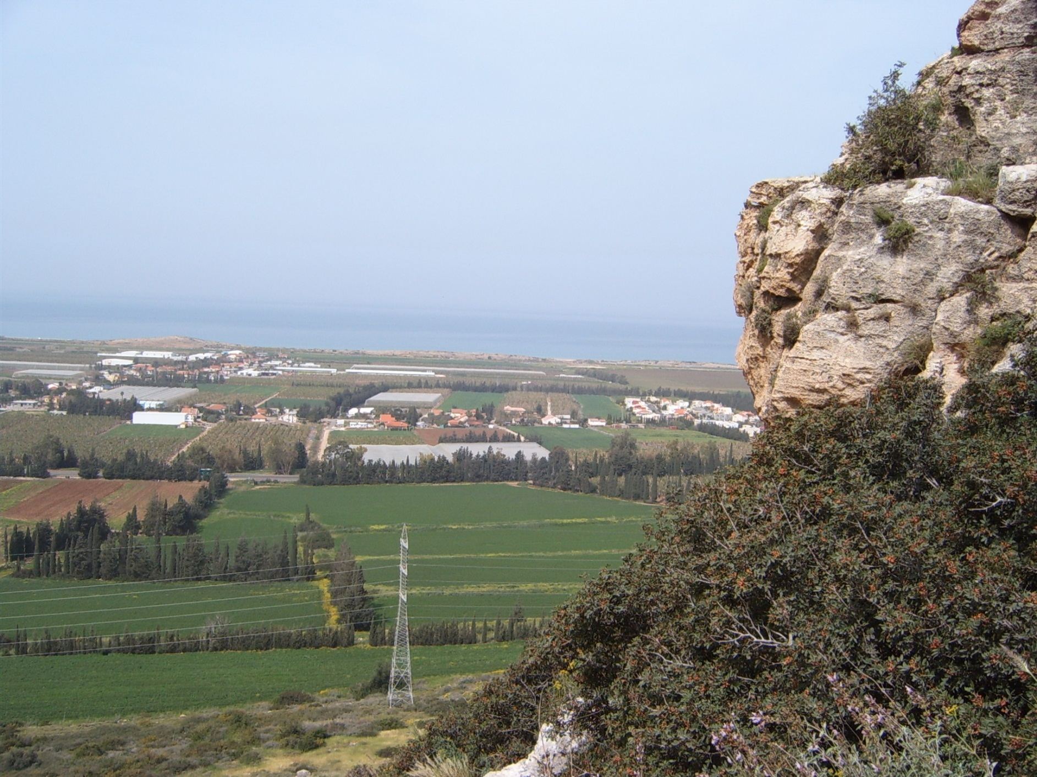
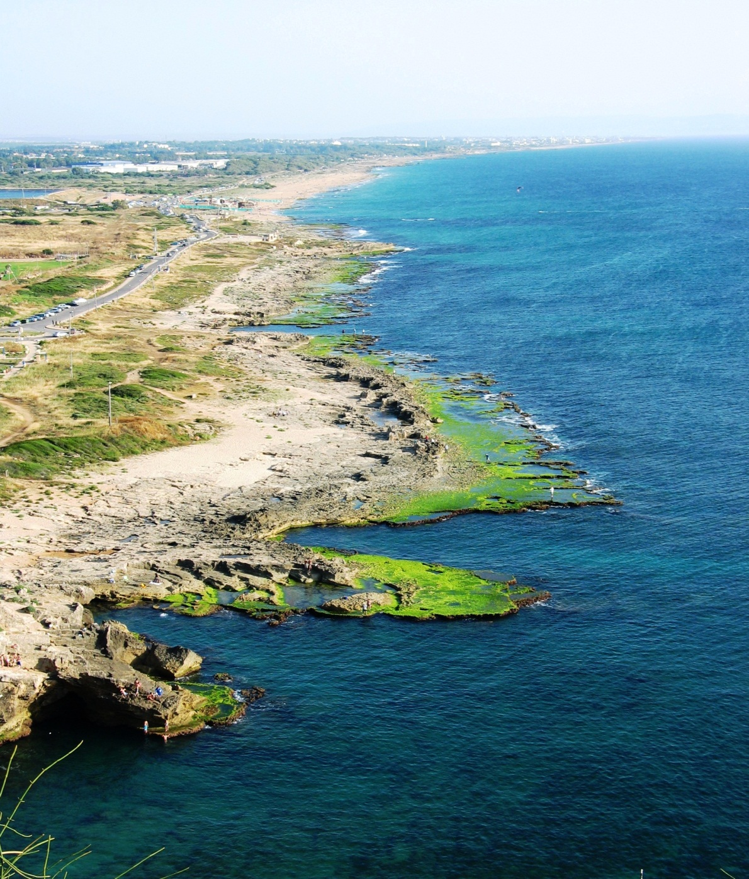
Прибережна рівнина

Slide 27
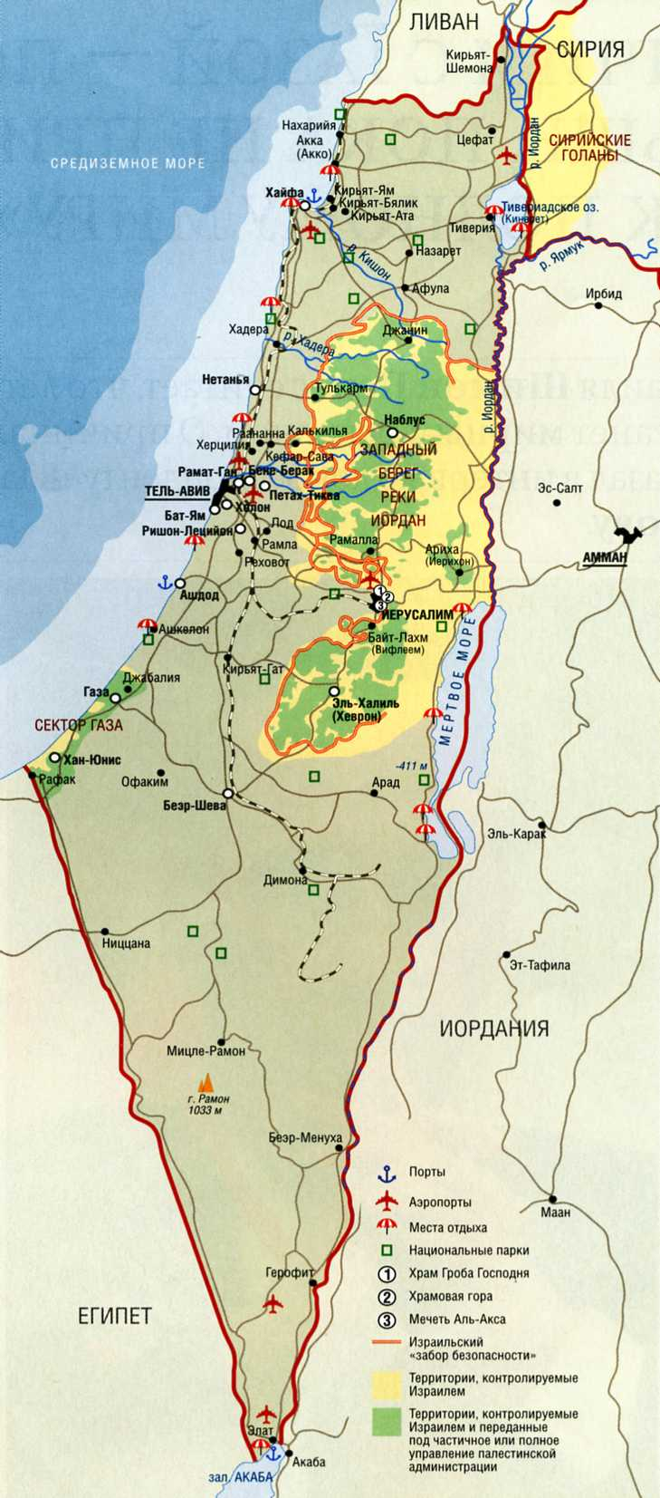
Клімат
Клімат Ізраїлю субтропічний середземноморського типу.
Опадів від 1 000 мм у Верхній Галілеї до 30 мм в районі Ейлата та від 500 мм в центральних районах до 50 мм на узбережжі Мертвого моря.
Пересічна річна температура на узбережжі Середземного моря 20 °C, в гірських районах знижується до 15-16 °C. Південна частина країни має середньорічну температуру 22 °C, а пересічна температура найспекотнішого місяця 30 °C. Абсолютний мінімум температури сягає −4 °C.
Переважаючі вітри мають північний та західний напрямки.

Slide 28
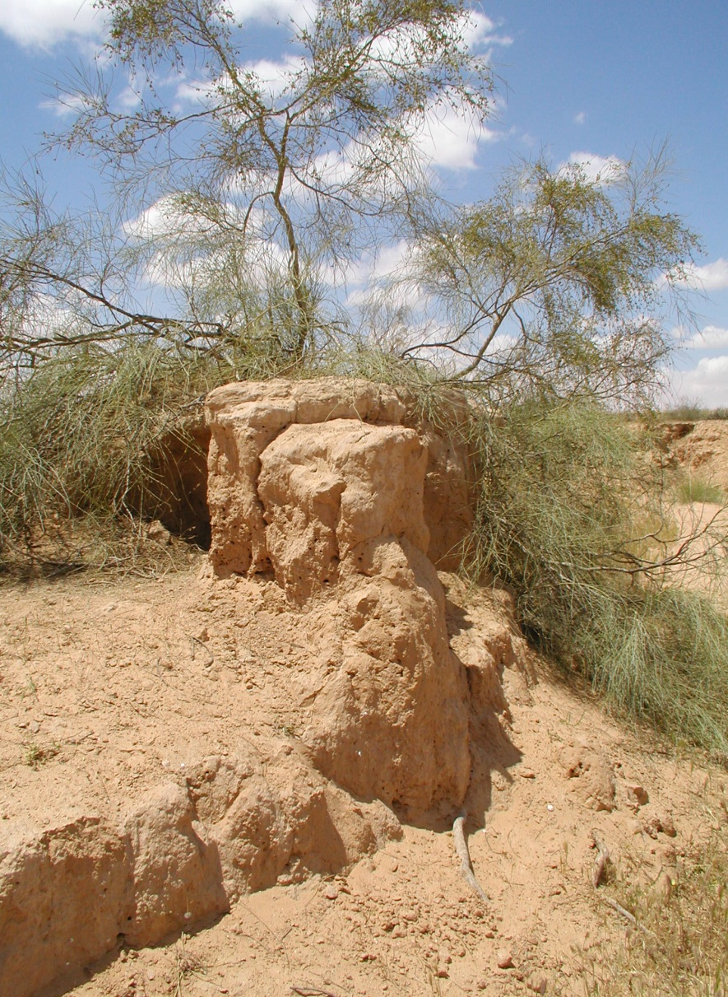
Ґрунти
Природні ресурси
На узбережжі та схилах гір, переважають коричневі ґрунти.
В центральних та східних районах поширені гірські сіро-коричневі ґрунти.
На півдні — ґрунти субтропічних пустель.
На окремих ділянках півночі пустелі Неґев утворилися родючі шари лісу.
Ґрунти південного Неґеву — з пісковику та граніту.
Ґрунти Галілеї складаються з вапняків.

Slide 29
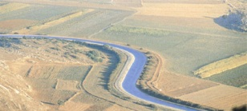
Водні
Природні ресурси
Ізраїль завжди страждав від гострого браку води. Річний водний запас становить близько 1,6 млрд. м3, 75% яких йдуть на зрошення, на міські та промислові потреби.

Slide 30
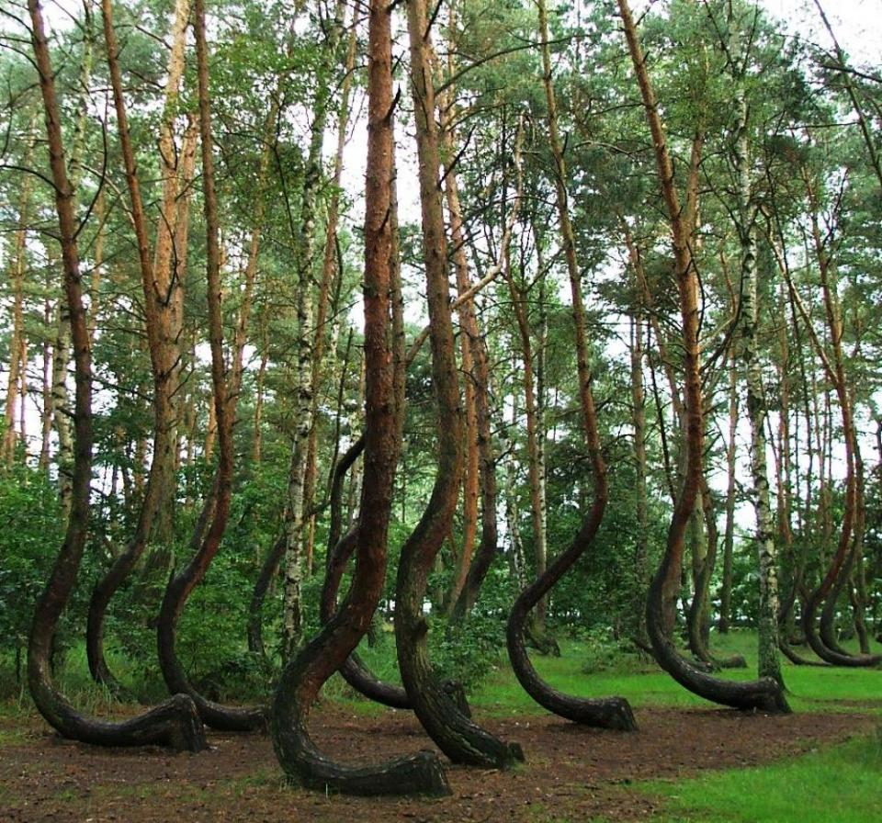
Лісові
Природні ресурси
Лісові ресурси . Близько 3'000 порід дерев.
Лісові ділянки зустрічаються в Галілеї , Самарії , на Юдиних пагорбах і в горах Кармель.
Рослинність представлена вічнозеленим дубом, терпентиновим деревом, маслиною, фісташками, яловцем, лавром, суничним деревом, єрусалимською сосною, платаном, у горах — таборським дубом та сікомором.

Slide 31
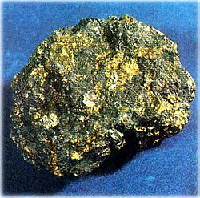
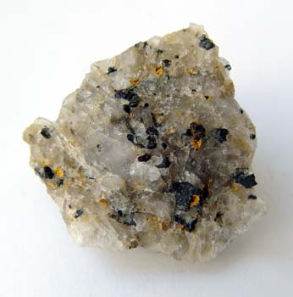
Мінерально-сировинні
Природні ресурси
Великі родовища фосфоритів розвідані в Негеві.
З Мертвого моря добувають солі калію, брому та магнію.
Мідні рудники в Міхрот-Тимні було відкрито для експлуатації у 1955 р.
Здійснюється заготівля мармуру та будівельного каменю для Єрусалима.
Значні поклади фосфатних руд в Погір'ї Негева.
Розвідані запаси нафти в районі Хайфи і Аштода , але вони малопродуктивні.
Природний газ року добувається із свердловин в районі Арада .

Slide 32
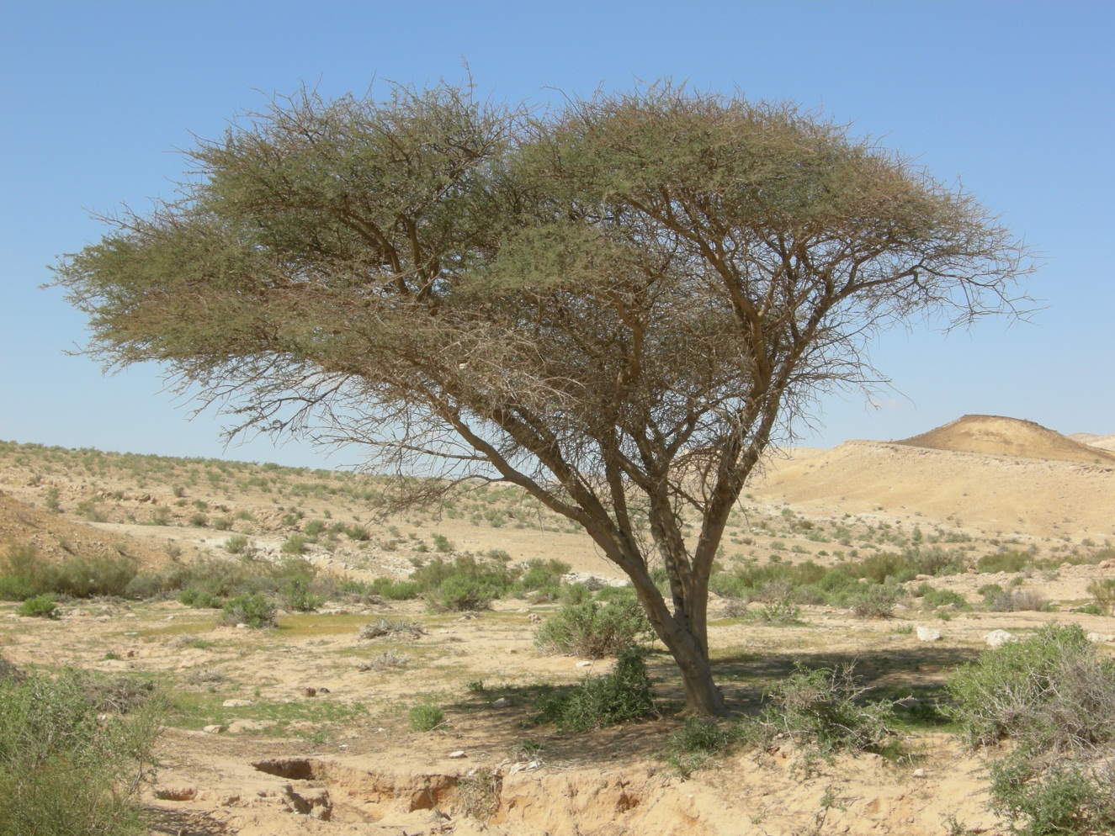
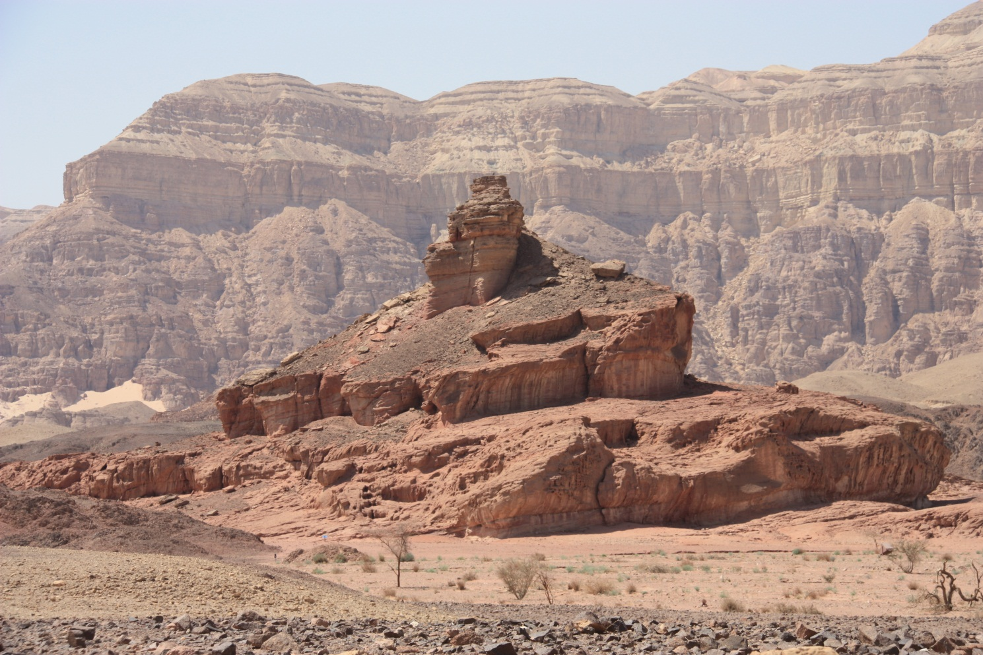
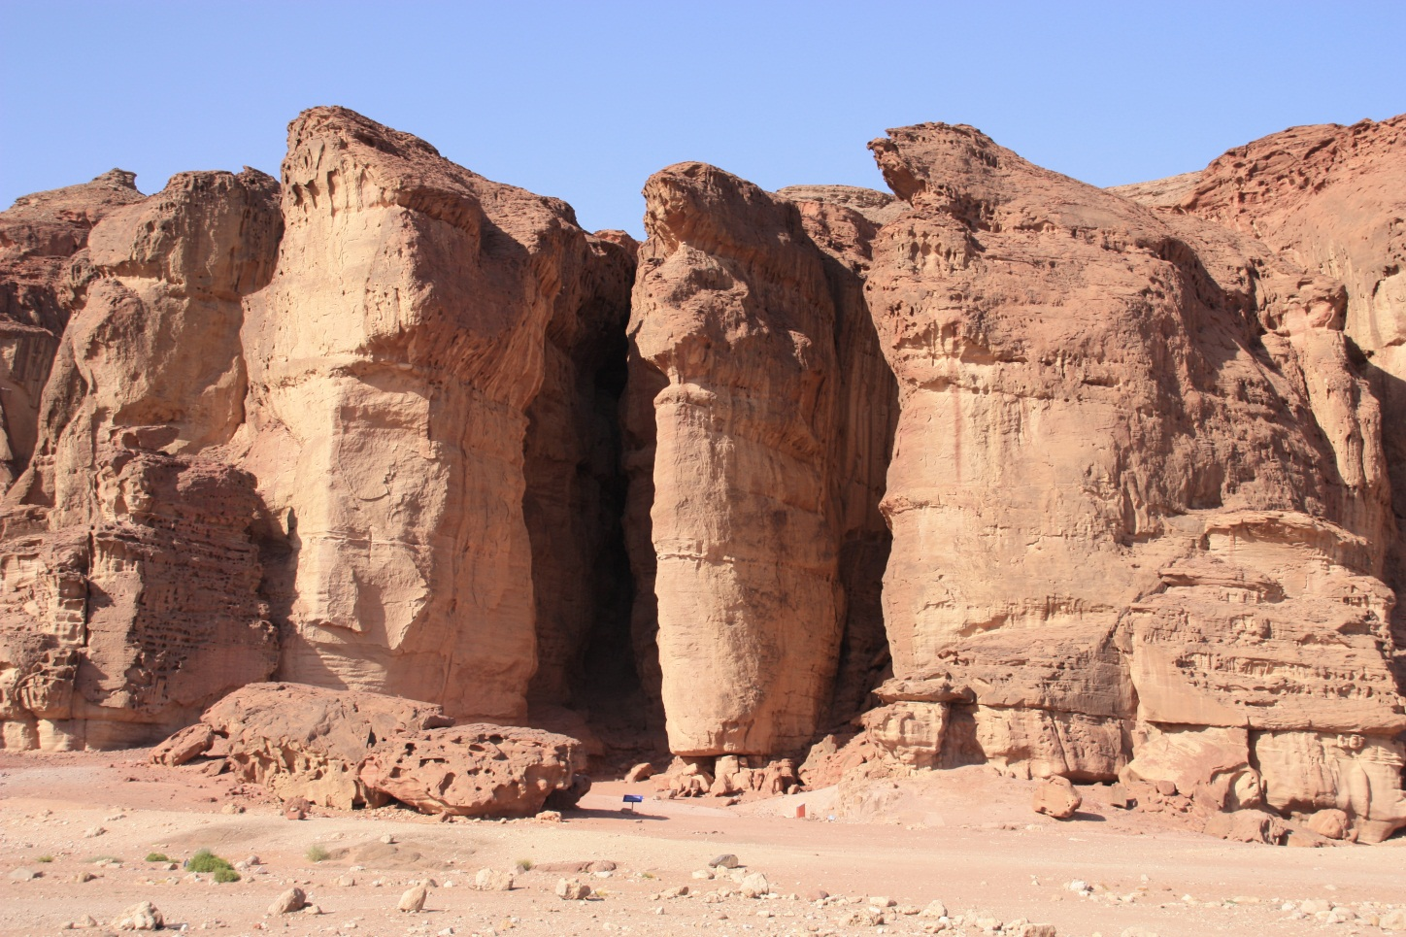
Парк «Тимна»
Природні ресурси

Slide 33
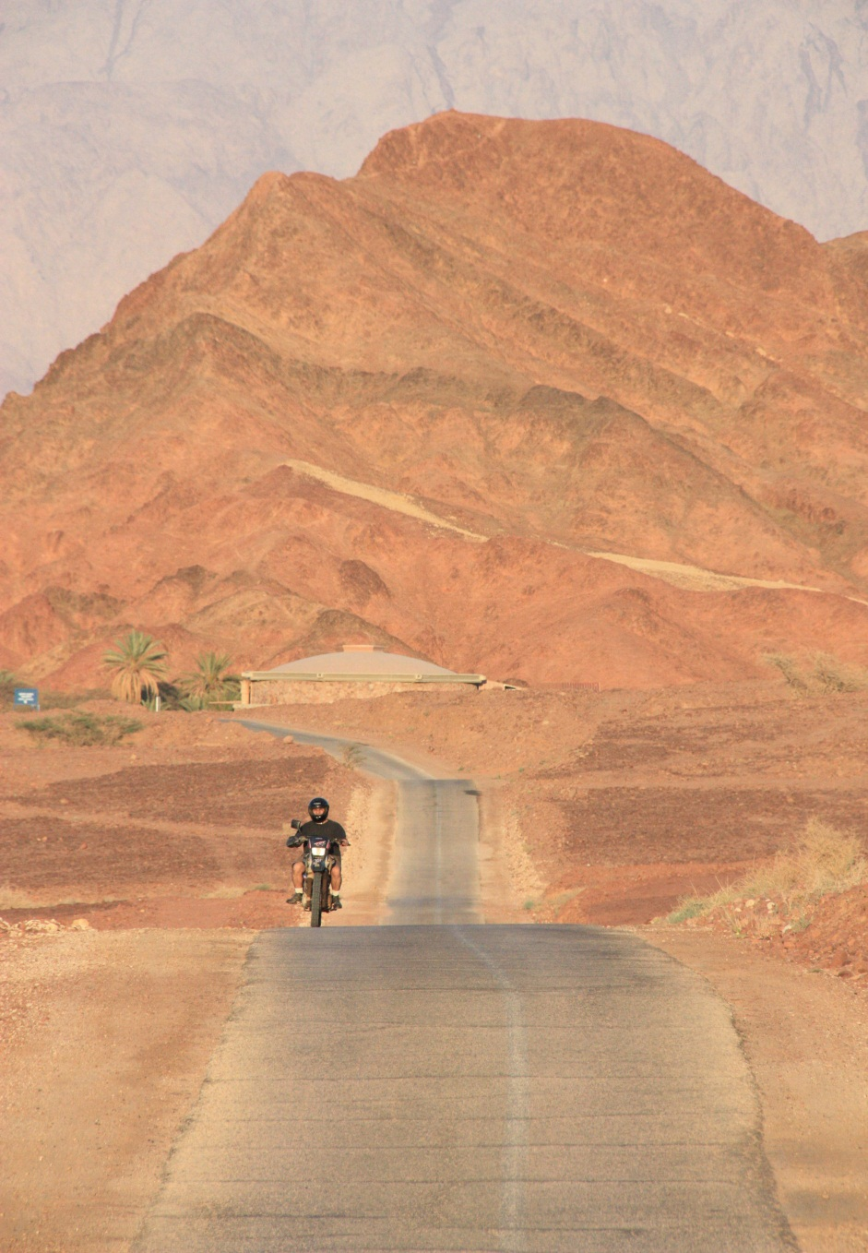
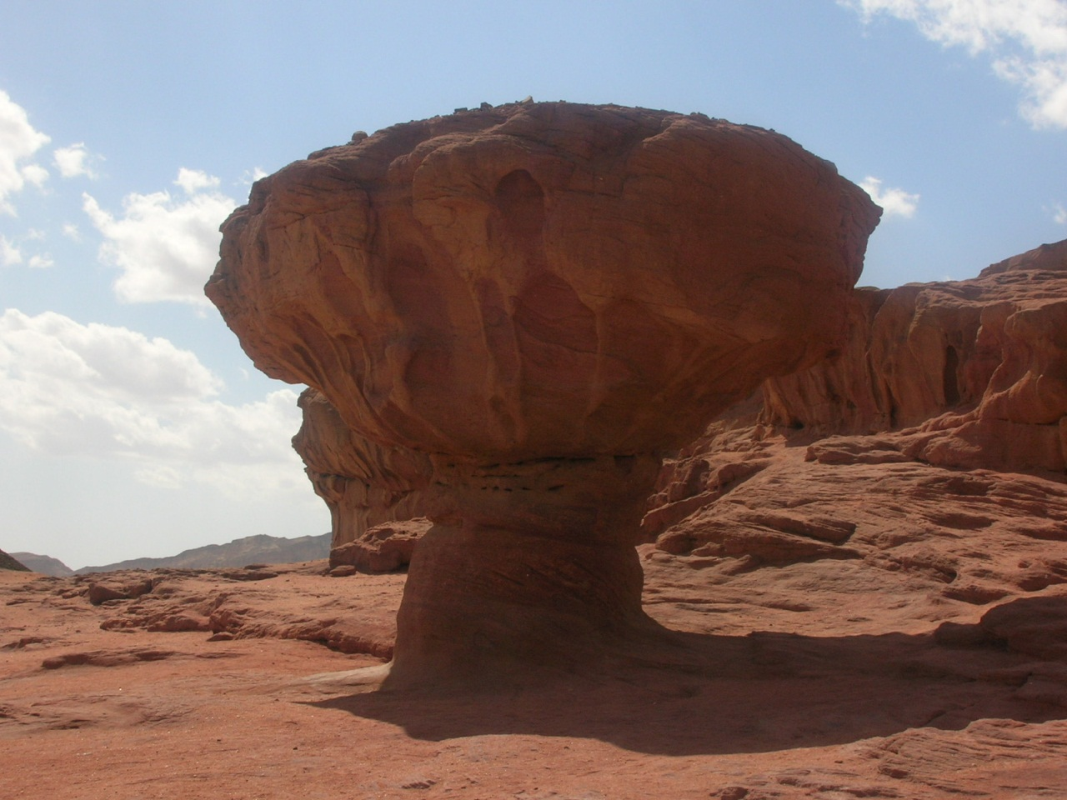

Парк «Тимна»
Природні ресурси

Slide 34



Голандські висоти
Природні ресурси

Slide 35

Парк «Кармель»
Природні ресурси

Slide 36


Кумранські печери
Природні ресурси

Slide 37





Курорти на Середземному морі
Природні ресурси

Slide 38





Мертве море
Природні ресурси

Slide 39




Хуршат Таль
Природні ресурси

Slide 40




Хуршат Таль
Природні ресурси

Slide 41



Червоне море
Природні ресурси

Slide 42


Населення
Населення Ізраїлю становить 8 134 100 осіб, у тому числі 1 050 000 осіб — палестинських арабів. За 2012 рік населення країни виросло приблизно на 137 тисяч (зростання на 1,8%).
Етнічний склад
Євреї — 76,4%.
Не євреї — 23,6% (головним чином араби, черкеси, вірмени)
Віросповідання
Юдеї — 76,4%
Мусульмани — 15,9%
Християни — 2,1%,
Друзи — 1,6%
Інші — 1,6%
Невизначені — 3,9%

Slide 43

Населення
Густота населення
Пересічна густота населення становить 326 людей на км².
В Тель-Авівському окрузі густота понад 6 000 осіб/км².
В районі Хайфи — 1 500 осіб/км².
В Єрусалимському — 800 осіб/км².
В Центральному — 700 осіб/км².
В Північному — 200 осіб/км² .
У Південному окрузі 40 осіб/км².
Міське населення в Ізраїлі становить більш як 90%
За віковою структурою налічується:
28% населення у віці до 14 років;
близько 65% - у віці від 15 до 64 років;
близько 10% - більше 65 років.
При цьому народжуваність становить 1932 дитини на 100 тис.осіб. Смертність - 622 тис. осіб.

Slide 44


Населення
Середня тривалість життя становить:
чоловіків - 76,57 років;
жінок - 80,67.
Найбільші агломерації:
Тель-Авів — 2 752 000 мешканців;
Хайфа — 865 000 мешканців.
Українська діаспора сягає приблизно 300–400 тис. осіб
Що стосується зайнятості
— сільське господарство - 3,5%,
— промисловість - 22,7%,
— будівництво - 6,1%,
— транспорт і зв'язок - 6,3%,
— послуги (комерційний сектор) - 31,3%,
— послуги (державний сектор) - 29,8%.

Slide 45

Тель-Авів
Міста

Slide 46

Ашдод
Міста

Slide 47

Єрусалим
Міста

Slide 48

Рішон-ле-Ціон
Міста

Slide 49

Хайфа
Міста

Slide 50

Господарство
Ізраїль — індустріально-аграрна країна з сучасною промисловістю, сільським господарством і сферою послуг.
За своїми характеристиками — це більш європейсько-американська, ніж азіатська країна. Його промислові підприємства виробляють та експортують електронні і компоненти, точні інструменти, зброю, пластмаси і добрива, папір, текстиль, одяг і продукти харчування.
Головним промисловими центрами є Тель-Авів і Хайфа.

Slide 51
Сільське господарство
Найбільш важливі галузі сільського господарства : виробництво цитрусових , овочів , бавовни , яловичини , м'яса птиці, молочне тваринництво.
Середня ізраїльська корова дає на рік 11 292 літри молока . Загальне виробництво молока в Ізраїлі склало 1,3 млрд тонн.

Slide 52
Сільське господарство
Загальна площа посівів складає 440 тис. га , з яких зрошуваних 255 тис. Власний сільськогосподарський сектор забезпечує Ізраїль продуктами харчування на 95 % , при цьому велику кількість продукції експортується.
Імпортуються в країну деякі зернові та олійні культури , м'ясо, кава , какао і цукор. У сільському господарстві при цьому зайнято 3,5 % працюючого населення країни.
Кожна людина , що працює в цьому секторі , в змозі прогодувати 95 співвітчизників.

Slide 53
Експорт
Експорт — 34,4 млрд дол.
Партнери: США-36,8%, Бельгія-7,5%, Гонконґ-4,9%.
Зерновi культури;
Чорнi метали;
Літальні апарати;
Залишки і вiдходи харчової промисловості;
Насiння і плоди олійних рослин;
Жири та олії тваринного або рослинного походження;
Електричнi машини.

Slide 54

Експорт

Slide 55
Імпорт
Партнери: США 12,4 %, Бельгия 8,2 %, Германия 6,7 %, Швейцария 5,9 %, Великобритания 5,1 %, Китай 5,1 %
Палива мінеральні; нафта і продукти її перегонки;
Різноманітна хімічна продукція;
Пластмаси, полімерні матеріали;
Товари, придбані в портах;
Фармацевтична продукція;
Електричнi машини;
Реактори ядерні, котли, машини;
Їстівнi плоди та горіхи;
Прилади та апарати оптичні, фотографічні;
Мило, поверхнево-активні органічні речовини;
Нитки синтетичні або штучні;
Овочi;
Ефiрнi олії;

Slide 56






Єрусалим
Туризм

Slide 57


Назарет
Туризм

Slide 58


Вифлеєм
Туризм

Slide 59

Хайфа
Туризм

Slide 60


Стіна плачу
Туризм

Slide 61

Золотий Купол Скелі
Туризм

Slide 62

Мертве море
Туризм

Slide 63
Червоне море
Туризм

Slide 64


Середземне море
Туризм

Slide 65

Ейлат
Туризм

Slide 66


Циммер
Туризм

Slide 67




Тель-Авів
Туризм

Slide 68
Дякую за увагу!!!

